Slide 1
Микрочелики: мягкие козявки
[Нижний текст]

Slide 2
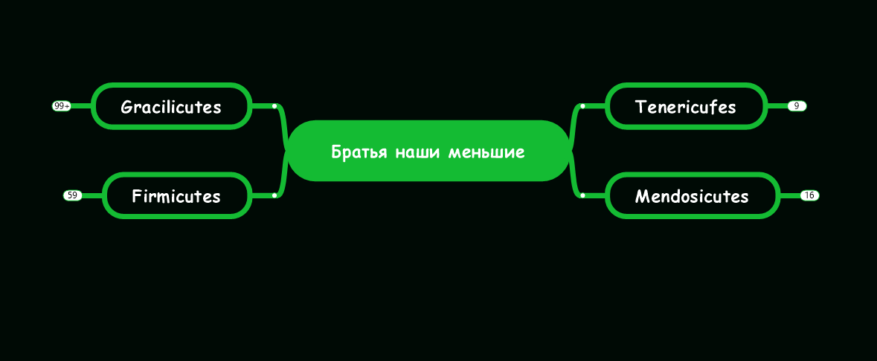
Kudah-kudah
Отдел объединяет бактерий, не имеющих ригидной клеточной стенки, не синтезирующих пептидогликан. Это плеоморфные организмы, размножающиеся почкованием, фрагментацией и бинарным делением. Микоплазмы могут быть сапротрофами, паразитами и возбудителями болезней животных и растений.
Клетки микоплазм окружены цитоплазматической мембраной, в состав которой входят стерины, в частности эргостерин. Сами микоплазмы данные стерины не синтезируют, а удовлетворяют свою потребность в указанных веществах, получая их из внешней среды — от других живых организмов, с которыми находятся во взаимосвязи. Ряд микоплазм синтезируют каротиноиды, накапливающиеся в мембране. Форма клеток может быть сферической или овальной, палочковидной, дисковидной, встречаются и тонкие нити с тенденцией к образованию разветвленных мицелиевидных структур

Slide 3
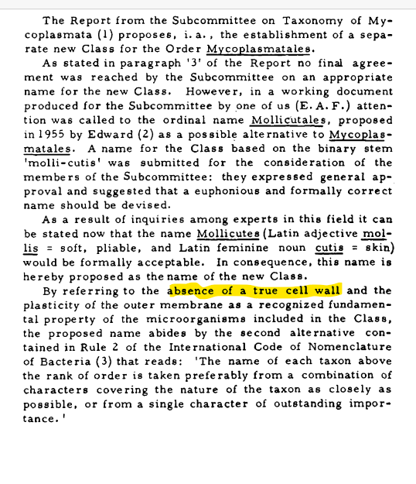
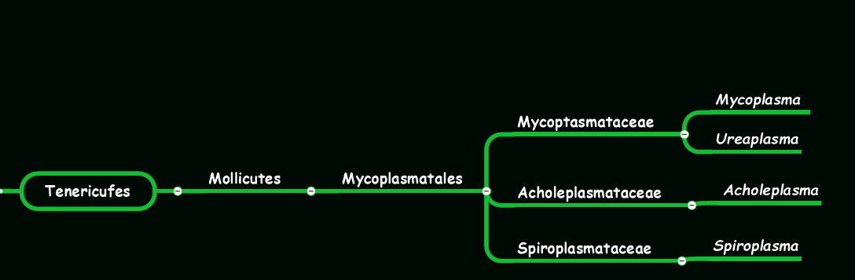
Mollicutes
Доклад Эдвардса и Фройндта в Айове (США) от July 1967 о введении термина Mollicutes
Журнал: INTERNATIONAL JOURNAL OF SYSTEMATIC BACTERIOLOGY

Slide 4
Mollicutes
Считают, что микоплазмы — самые мелкие из всех известных прокариот, имеющих клеточную структуру (0,1—0,25 мкм). Они, подобно вирусам, проходят через бактериологические фильтры, задерживающие обычные бактерии.
Микоплазмы неподвижны.
Факультативные анаэробы, хемоорганогетеротрофы.
Распространены на растениях и животных, в водоемах, сточных водах и в почве.

Slide 5
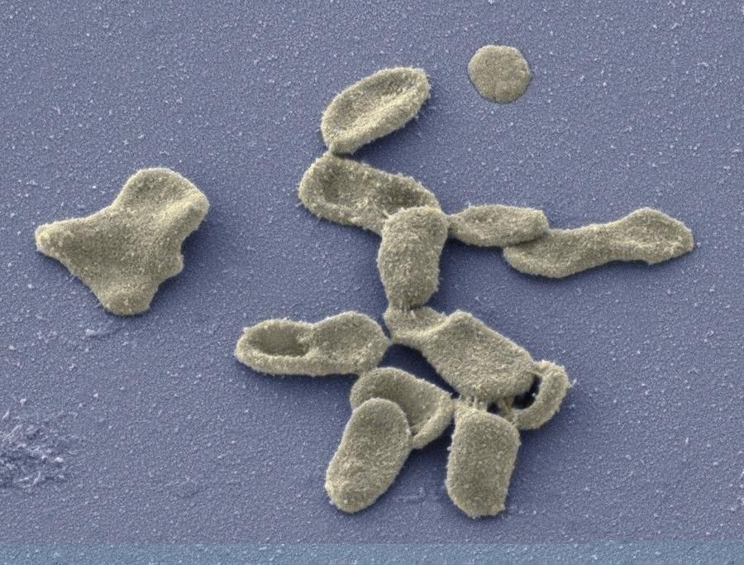
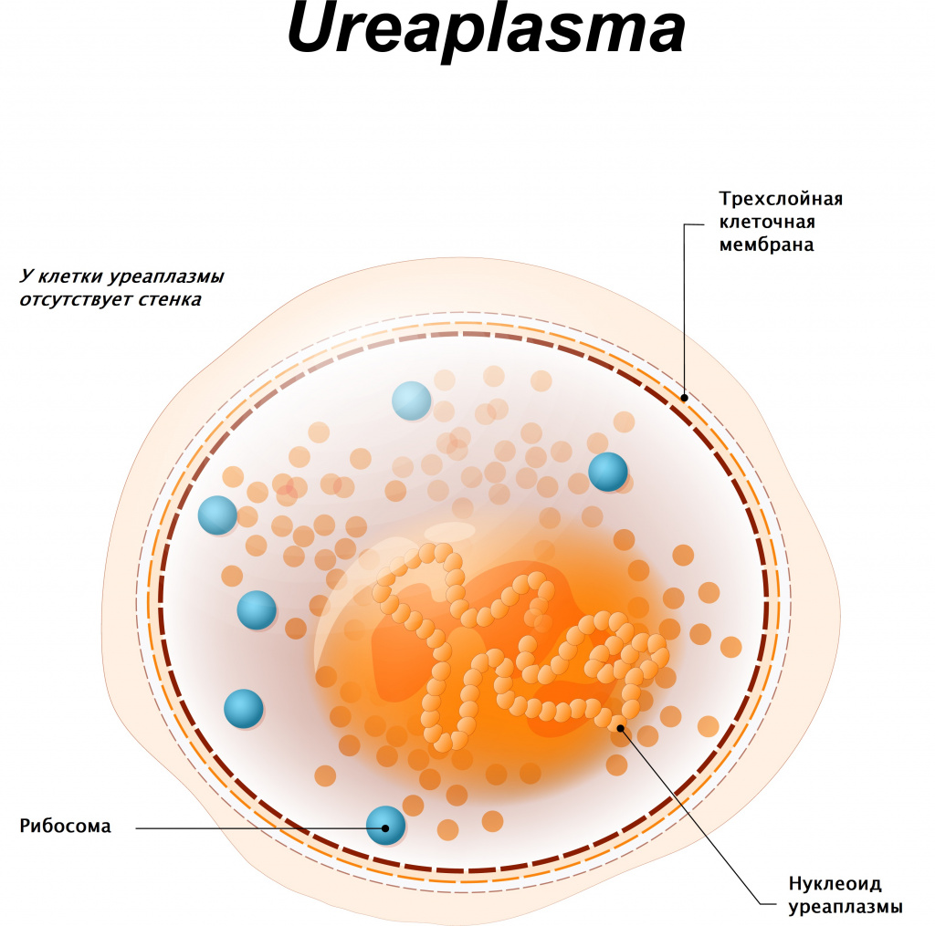
Mycoptasmataceae
Размножение микоплазм происходит неправильным делением, что приводит к образованию клеток разной формы и размеров, а также в результате развития в нитях маленьких кокковидных структур — элементарных телец — с их последующим освобождением после разрушения нитей и, наконец, почкованием.
Вид: Mycoplasma pneumoniae
Описание: Бактерия, вызывающая атипичную пневмонию у человека, безклеточная структура, малые размеры, не имеет клеточной стенки. Вид: Ureaplasma urealyticum
Описание: Микроорганизм, ассоциированный с урогенитальными инфекциями, разлагает мочевину, маленький, безклеточная стенка.

Slide 6
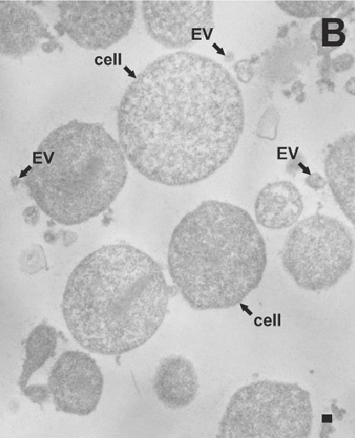
Acholeplasmataceae
Вид: Acholeplasma laidlawii
Описание: Факультативно анаэробная бактерия, обитает в растительных и животных организмах, без клеточной стенки, адаптивная.
Семейства Acholeplasmataceae и Spiroplasmataceae включают соответственно роды Acholeplasma и Spiroplasma, представители которых, как правило, сапротрофы, однако среди них встречаются и паразиты млекопитающих и птиц.

Slide 7
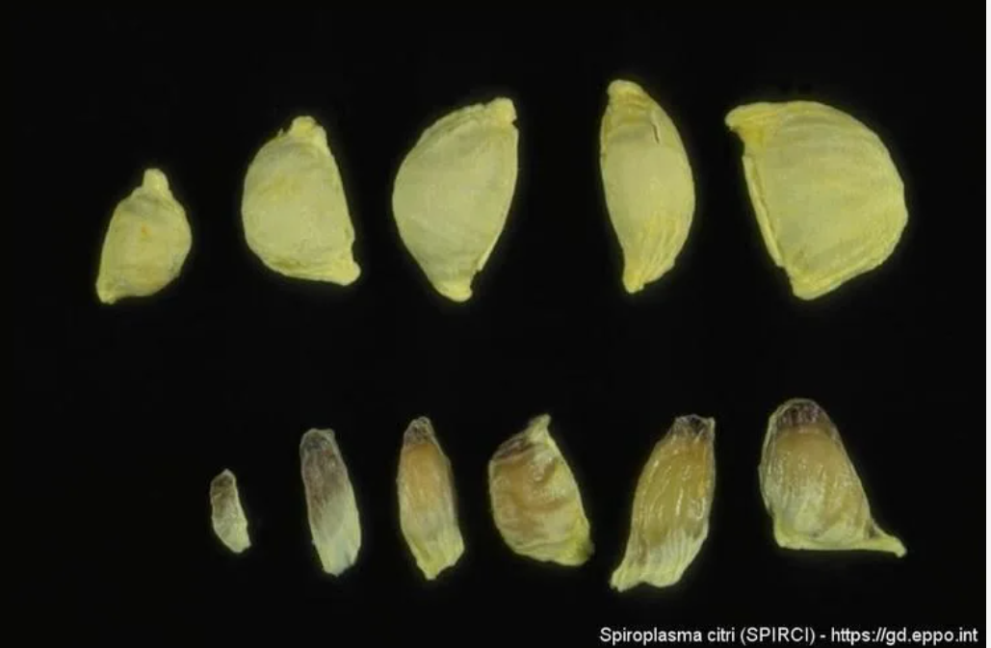
Spiroplasmataceae
Вид: Spiroplasma citri
Описание: Патоген, вызывающий цитрусовый столбур, спирально изогнутые клетки, передается через насекомых, без клеточной стенки.

